Slide 1
Lucレポーター遺伝子発現系を使ったTGR5アゴニストペプチドの探索
2024/07/12 中間報告
B4 中村 優作
名古屋大学 生命分子工学専攻 本多研究室

Slide 2
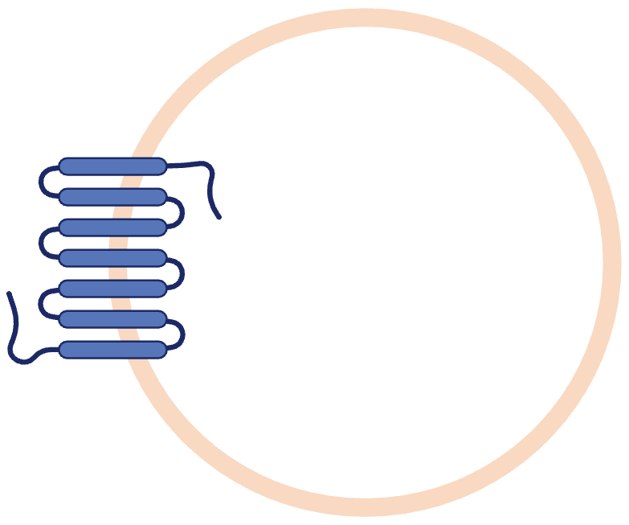
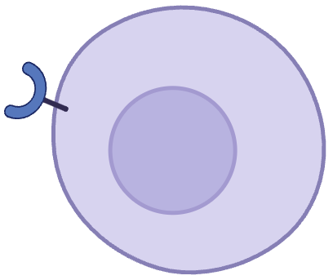

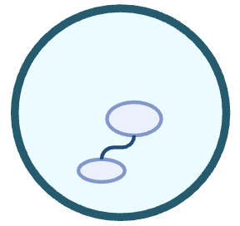
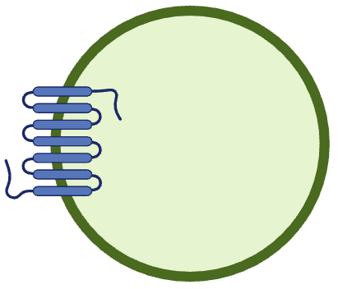
TGR5に特異的に結合するアゴニストが必要
Introduction - TGR5
TGR5：小腸、胃、肝臓などで発現している胆汁酸受容体
インスリン分泌による
抗肥満作用
血糖降下作用
TGR5
インスリン
GLP-1
胆汁酸
腸管L細胞
膵β細胞
糖尿病治療に有益
[Hyeonhui Kim, Sungsoon Fang, Lab Anim Res, 2018]
胆汁酸の問題点
潜在的な副作用
FXR
胆汁酸
胆汁酸
胆嚢細胞
TGR5以外の胆汁酸受容体に影響を与える
腸管L細胞以外に発現しているTGR5に影響
[Wangrui Jin, et al., EJMECH, 2024]
Notes:
TGR5について
TGR5は小腸、胃、肝臓などで発現している胆汁酸受容体
特に、腸管L細胞では
TGR5と胆汁酸が結合してGLP-1分泌を促進
GLP-1は膵β細胞のインスリン分泌を促進
抗肥満作用、血糖降下作用をもたらし、糖尿病治療に有益
TGR5に結合して活性化するアゴニストがあれば良い
胆汁酸の問題点
TGR5以外の胆汁酸受容体に影響を与える
FXRは消化管上皮細胞などに発現していて
FXRは胆汁酸の代謝と輸送を調節する
過剰に活性化されると胆汁の流れが阻害されて胆汁酸が蓄積されてしまう
胆汁うったいが起こる
腸管L細胞以外に発現しているTGR5に影響を及ぼす
胆嚢細胞上のTGR5受容体を活性化すると胆汁の排出が阻害され、胆嚢容積が増大する可能性
胆石形成や、炎症などが起こる可能性
TGR5に組織特異的に結合するアゴニストが必要
GLP-1に基づく糖尿病治療薬
非経口投与が必要
生体内での安定性が低い
別のアプローチが期待されている

Slide 3


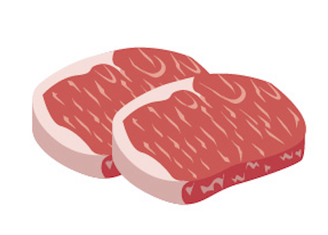
Introduction - TGR5アゴニストペプチド
複数のDCA結合ペプチドがTGR5を活性化
PRPRQP以外の4種類のペプチドでTGR5活性
QRPRGS, QSKSRR, QLSRRAがDCAと相加効果
TGR5アゴニストとして作用するペプチドが存在
ペプチド添加時のTGR5活性
[清水, 2024, 修論]
TGR5アゴニストペプチドの機能性表示食品への応用
機能性表示食品への応用が期待
抗肥満
血糖降下
加水分解
分取
生理活性ペプチド
可食性タンパク質
加水分解物
Notes:
先行研究で、複数のDCA結合ペプチドがTGR5を活性化した
4つのpeptideで小さいが活性
共添加した系でDCA単体に比べて高い活性
TGR5アゴニストとして作用するペプチドが存在した
TGR5アゴニストペプチドは機能性表示食品への応用が期待できる
大豆などの可食生タンパク質から生理活性ペプチドを取得することができれば、
安全な機能性表示食品への応用ができる

Slide 4
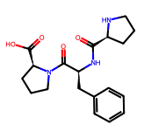
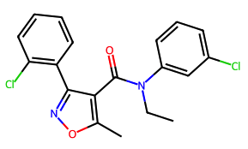

目的：TGR5に結合して活性化する作用をもつ生理活性ペプチドの探索
Introduction - 本研究の目的と流れ
1. 構造相関によるTGR5活性を持つペプチドの予測
2. 合成したペプチドのTGR5活性評価
3. 可食性タンパク質のアミノ酸配列から生理活性ペプチドを切り出す
TGR5の活性化によりルシフェラーゼを発現させ、ルシフェラーゼの発現量から
TGR5活性を評価
報告されているTGR5アゴニストとペプチドの類似度を網羅的に比較
可食性タンパク質の中からTGR5
アゴニストペプチドのアミノ酸配列を
探索して切り出す
Notes:
- 本研究の目的は、TGR5に結合して活性化する作用を持つ生理活性ペプチドの探索です
探索の手法として、現在報告されているTGR5アゴニストとペプチドの類似度が高いペプチドを合成する
これについては後ほど詳しく説明する
合成したペプチドのTGR5活性評価
先行研究で利用していた、TGR5の活性化でルシフェラーゼを発現させ、発現量からTGR5活性を評価する系を利用
可食生タンパク質のアミノ酸配列から、生理活性ペプチドを切り出す
可食生タンパク質から、 活性があったペプチドを探し出して切り出す

Slide 5
目次
1. TGR5活性評価系の改善
2. TGR5アゴニスト類似ペプチドの探索
Notes:
TGR5活性評価系の改善について話します

Slide 6



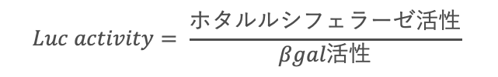
一部の再現は取れたが結果のばらつきが大きかった
Results - 先行研究の再現実験
方法
各0.5µL/well
hTGR5
CRE-luc
β-gal
20µM/well
HEK293T 播種
トランスフェクション
DCA, ペプチド添加
ライセート
発光測定
結果
一部の再現は取れた
  先行研究で活性が一番高かった、QLSRRA+DCA共添加の系で高い活性
  QLSRRA, VRFPLL, QSKSRRで活性が出るはずが、QLSRRAでは活性が出なかった
細胞の剥がれに起因する誤差が大きかった
実験操作に長い時間がかかってしまった
$$Luc activity= \frac{ホタルルシフェラーゼ活性}{βgal活性}$$
ペプチド添加によるTGR5活性
Notes:
先行研究の結果の再現をした
方法は、HEK293Tを播種して
TGR5, CRE-luc, β-galをトランスフェクション
DCA、またはペプチドを添加してTGR5と反応させる
細胞を回収して破砕し、発光測定する
結果は
一部の再現は取れた
細胞のばらつきが大きかった
実際に目で見ても剥がれていた
操作が大変だった

Slide 7


60mmdishでのトランスフェクションを採用
Results - 24wellプレート、トランスフェクション手法の検討
目的と方法
12wellから24wellにしてプレート1枚あたりで
評価できるペプチドの種類を増やす
トランスフェクション時に細胞の剥がれによる結果のばらつきを抑制する
0.5µL/well
4h
20h
0.25µL/well
2.5µL/dish
4h
4h
20h
トランスフェクション
培地交換
継代
結果
24wellでも12wellと同様にTGR5活性を
評価できた
24wellでと比べて60mmdishでの
トランスフェクションはばらつきを抑制できた
12, 24wellでのTGR5活性
各トランスフェクション手法でのTGR5活性
Notes:
- 細胞の剥がれを抑制する、操作の簡便にするための実験を行った
12wellだとプレート一枚あたりで評価できるペプチドの種類が少ない
24wellにして結果が変わらないか
トランスフェクションで細胞が剥がれ、wellごとの細胞数に差が生じる
Dishで一気にトランスフェクションして、その後の細胞を撒くことで細胞数のばらつきを抑制する
- 12wellと24wellで結果はほとんど変わらなかったので、24wellでも問題ない
24wellと比べて60mmdishの方は細胞数のばらつきが少なく、結果的にも誤差が少なかった
実際に見てもdishの方はwellごとの剥がれなどは見られなかった
Luc activityに差があるのは、トランスフェクションした時の濃度が違うから

Slide 8

Results -トランスフェクション時間の検討
目的と方法
トランスフェクションが4時間だと1日にする実験の量が増える
トランスフェクションを24時間にできないか検討
4h
20h
24h
24h
トランスフェクション
培地交換
結果
ルシフェラーゼの発現量はほとんど変わらない
β-galの発現量は24hで大きくなった
4hトランスフェクションでの活性
 | ルシフェラーゼ活性 | β-gal活性
N1 | 130885 | 0.134
N2 | 192369 | 0.185
N3 | 53250 | 0.085
平均 | 125501.3333 | 0.134666667
β-galはwellでの遺伝子の発現量を見るためのもので,
β-gal活性が時間によって増えることに問題はない
24hトランスフェクションでの活性
 | ルシフェラーゼ活性 | β-gal活性
N1 | 107097 | 0.222
N2 | 120166 | 0.251
N3 | 103814 | 0.248
平均 | 110359 | 0.240333333
$$Luc activity= \frac{ホタルルシフェラーゼ活性}{βgal活性}$$
トランスフェクションは24hを採用
Notes:
トランスフェクションの時間に関する検討を行いました
4hだと1日に実験する量が増えて大変なので、24hでも行えないかを検討しました
結果は
ルシフェラーゼの発現量は変わらなかったのですが
β-galの発現量が24hで大きくなった
でもこれは問題ない
ルシフェラーゼの発現量が見れるため
Β-gal活性が増えることに問題はない

Slide 9
DCAの反応時間は2時間に決定
Results – DCAとTGR5の反応時間の検討
目的と方法
反応時間を短くして早く実験を終わらせれるようにする
DCA添加後1, 2, 3, 5h反応させ、それぞれについて発光測定
1h
2h
3h
5h
DCA添加
発光測定
結果と考察
時間に依存してルシフェラーゼの発現量が増加した
  ルシフェラーゼの発現量が上限に達している場合、
  ペプチドを共添加してもさらなる活性が望めない可能性がある
  2時間でDCAを添加しない場合と比べて、Luc activity
  には有意差がでる
各反応時間でのLuc activity
Notes:
- DCAとTGR5の反応時間の検討をしました
目的は、反応時間がもともと5時間で1日に実験する量が多いので、反応時間を短くして早く実験を終わらせるようにすることです
DCA添加後、1, 2, 3, 5時間で反応させ、それぞれについて発光測定を行いました。
結果はグラフのようになり、時間に依存してルシフェラーゼの発現量が増加しました。
もともと5時間で行っていたのですが、5時間くらいから発現量が漸近していることがわかります
発現量が上限に達している場合、ペプチドを共添加してもさらなる活性が望めない可能性があります
- そのためできるだけ短い時間で反応をさせるべきだと考えました。
- 2hでcontrolと優位さが出るので、DCAの反応時間は2時間に決定しました

Slide 10
DCAの濃度は2µMに決定
Results - DCA濃度の検討
目的と方法
報告されているEC50は1.01µMであるのに対して、20µMと高い濃度で行っていた
0.01, 0.1, 1, 10, 20, 100µMでDCAを添加して比較
0.01µM
0.1µM
1µM
10µM
20µM
100µM
2h
[Wangrui Jin, et al., EJMECH, 2024]
DCA添加
発光測定
結果
図からEC50は2µM程度と読み取れ、文献値と近い結果が得られた
20µMは上限に近い濃度であった
  DCAとTGR5の反応が上限に達している場合、ペプチドを共添加してもさらなる活性が望めない可能性がある
各DCA濃度でのLuc activity
Notes:
- DCAの濃度についても検討しました
- 目的は、DCAの添加を20µMで行っていましたが、報告されているEC50は1.01µMであり、適切な濃度を検討することです。
- 幅広い濃度でDCAを添加し、結果がどうなるかを検討しました
結果はこのようになりました。
図から、EC50は2µM程度であることが読み取れます。
20µMは上限に近い濃度であることがわかるので、先ほどと同様に
上限に近い濃度でやっていると、ペプチドを共添加してもさらなる活性が望めない可能性がある
- ので、DCAの濃度は2µMに決定しました。
-

Slide 11
評価系の改善が完了
Results - 改善したTGR5活性評価系
12well plateでトランスフェクション
60mmdishでトランスフェクション
12well plate
24well plate
5h反応
2h反応
24h
24h
4h
20h
2h
HEK293T 播種
トランスフェクション
培地交換
継代
DCA, ペプチド添加
ライセート
発光測定
4hトランスフェクション
24hトランスフェクション
20µMで添加
2µMで添加
Notes:
- 改善した評価系です
- 変更点は図で示したように〜
-
Wellごとの細胞の剥がれを抑制すること
実験の操作時間を減らすことが可能になりました
-

Slide 12
新しい評価系でペプチドのTGR5活性を有位に評価できることを確認
Results - 新しい評価系での先行研究再現
ペプチドは新しく合成
DCA, ペプチドは2µMで添加
DCA, ペプチドは20µMで添加
新しい評価系でのTGR5活性
先行研究でのTGR5活性 [清水, 2024, 修論]
共添加した系で、先行研究よりも高い活性が得られた
  DCAの濃度を減らしたことにより、ペプチドの反応の余地が生まれた
どのペプチドでも活性が見られた
  DCA結合ペプチド以外の、適当なペプチド配列で活性が出ないことを確認する必要がある
今回の実験では全体的に細胞の数が少なかったため、誤差が大きく出てしまった
Notes:
新しい評価系で、先行研究の再現を行いました。
今回はペプチドは新しく合成したものを使用しました。
左が新しい評価系での結果で、右が先行研究で報告された結果です。
新しい結果で、共添加した系で先行研究よりも高い活性が得られました。
DCAの濃度を減らしたことにより、ペプチドの反応の余地が生まれたことによるものだと考えています
また、先行研究で活性が見られなかったペプチドを含め、どのペプチドでも活性が見られました
ペプチドの添加する濃度を2µMで添加しているので、活性が減ることも考えられたのですが、このような結果になりました
これに関しては何故かよくわかっていないので、DCA結合ペプチド以外の、適当なペプチド配列で活性が出ないかどうかを今後確認しようと考えています。
- 今回の実験では、細胞があまり増えずに実験を続けてしまったので、結果の誤差が大きくなってしまっています
-
- 結果として、ペプチドの共添加した系でのTGR5活性を有意に評価できることが確認できました。

Slide 13
目次
1. TGR5活性評価系の改善
2. TGR5アゴニスト類似ペプチドの探索
Notes:
TGR5アゴニスト類似ペプチドの探索について話します。

Slide 14
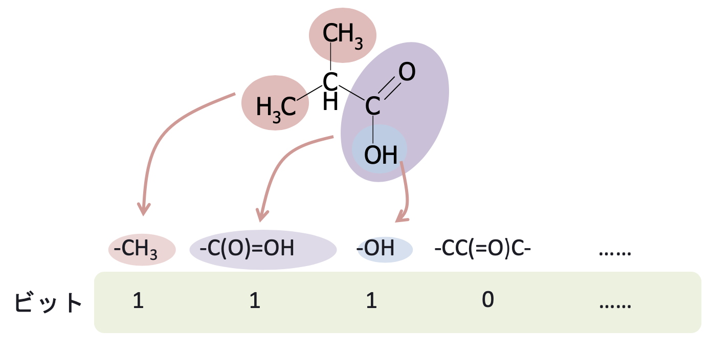
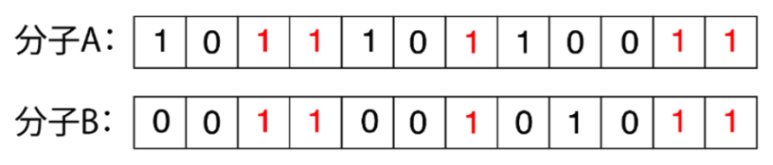
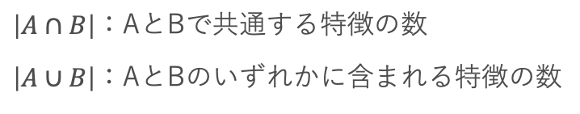
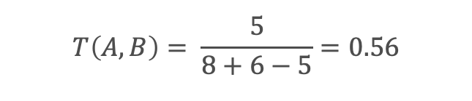

Methods - 構造相関
化学構造が類似の化合物は同じ作用を持つ傾向がある
フィンガープリントを用いて化合物同士の類似度を算出することができる
フィンガープリント
化学構造の特徴ベクトル表現
Tanimoto係数
フィンガープリントに基づく類似度評価法
$$T\left(A, B\right)= \frac{|A∩B|}{|A∪B|}$$
$\left|A∩B\right|$：AとBで共通する特徴の数
$\left|A∪B\right|$：AとBのいずれかに含まれる特徴の数
化合物の構造の中で特徴的な部分構造を構造フラグメントとしてあらかじめ定義
注目している化合物が各フラグメントを持つか持たないかの情報をビットとして羅列
例：
$$T\left(A, B\right)= \frac{5}{8+6−5}=0.56$$
Notes:
まず構造相関について話します。
- 一般的に、化学構造が類似の化合物は同じ作用を持つ傾向があります。
- 化合物同士の類似度を算出する方法として、フィンガープリントというものがあり、創薬の現場などで用いられています。
フィンガープリント
化合物のベクトル表現で、
化合物の特徴的な部分構造を定義しておき、
その部分構造があるかないかでビット文字列をつくり、ベクトル表現に変換します
フィンガープリントで表した化合物同士の類似度の算出する方法として、Tanimoto係数があります。
これは、比較する化合物どうしのいずれかに含まれる特徴量分の、共通する特徴料で算出することができます。
-
-

Slide 15
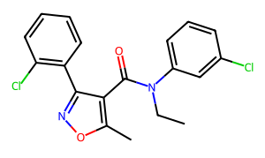
Methods - 構造相関によるTGR5アゴニストペプチドの予測
仮説：TGR5アゴニストと構造類似しているペプチドはTGR5活性を持つ
方法
[1, 0, 0, 1, … , 0]
特徴抽出
TPW：0.4428572…
WTP：0.4428571…
HTP：0.4347826…
TGR5アゴニスト
類似度
計算
TGR5活性?
AAA：[0, 0, 0, 1, … , 0]
AAR：[1, 0, 1, 0, … , 1]
AAN：[1, 1, 0, 0, … , 0]
…
×8000
×8000
特徴抽出
Tanimoto係数による
類似度計算結果
3残基ペプチド
…
×8000
入力
フィンガープリントで化合物を表現
Notes:
今回自分の研究では、
- TGR5アゴニストと類似した構造を持つペプチドがTGR5活性を持つのではないかという仮説を立て、それの検討をしていきます。
方法
報告されているTGR5アゴニストと、それとサイズが同じくらいの3残機ペプチドを全てフィンガープリントで表現します
ターゲットのTGR5アゴニストと、3残機ペプチド全8000種類の類似度をTanimoto係数によって比較して、
上位のペプチドがTGR5活性を持っているのではないかと考えました。
-
-
-

Slide 16
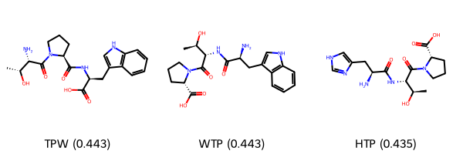
Results - MACCS_Keysフィンガープリントを用いた類似度評価
MACCS_Keysフィンガープリント
官能基などの、あらかじめ決められた166個の部分構造を評価するフィンガープリント
結果
上位のペプチドを見る限り、感覚的に似ている構造
ではないように思える
166個の部分構造以外は評価できないため、
MACCS-Keysは精度が高くない
ターゲット：
3-アリール-4-イソオキサゾールカルボキサミド
類似度が高かった上位3つのペプチド
方針
化合物の特徴をより多く表現できる手法(KCF-S)を用いる
化学的性質を表現することができる手法(ドナーアクセプターフィンガープリント)を用いる
Notes:
結果です。
- まず、MACCS_Keysフィンガープリントを用いた類似度評価をしました。
MACCS_Keysフィンガープリントは、官能基などのあらかじめ決められた166この部分構造を評価するフィンガープリントです。
結果は図に示したようになっています
図の数値は類似度です。
上位のペプチドとターゲットの構造を見る限り、数値的にも感覚的にも似ている構造ではないように思えました。
MACCS_Keysは166個以外の部分構造以外は評価できないため、精度が良くないと言われています。
この結果を受けた方針として、
化合物の特徴をMACCS_Keysよりも多く表現できる手法を用いること
化学的性質を評価することができる手法を用いることをけんとうしました
-
-

Slide 17
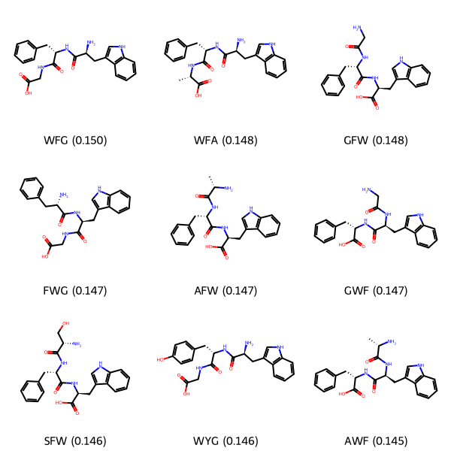
Results - KCF-Sを用いた類似度評価
KCF-S
7つの属性を用いて部分構造を定義し、化合物の特徴を抽出する手法
MACCS_Keysよりも詳細に構造の特徴を表現することが可能
ターゲット：
3-アリール-4-イソオキサゾールカルボキサミド
類似度が高かった上位9つのペプチド
ATOM | 分子グラフを形成するノードに対応。
BOND | 分子内で化学結合を形成するATOMエントリーのペア
TRIPLET | 3つのATOMが順次接続された中心ATOMを共有するBONDエントリーのペア
VICINITY | 中心原子とそれに接続する原子 少なくとも3つのBONDエントリーと少なくとも4つのATOM エントリーから構成される
RING | 3〜12の環を含む環状部分構造
SKELETON | アルキル基やアリール基などの炭素骨格
INORGANIC | 炭素原子以外の元素で構成される連結原子グループ
[Masaaki Kotera, et al., BMC Systems Biology, 2013]
Notes:
MACCS_Keysよりも詳細に化合物の特徴を表現する手法として、KCF-Sを用いました。
これは原子、原子ペア、連続した3つの原子、環構造、骨格などの属性から部分構造を定義して、化合物の特徴を抽出する手法です。
データの量的にMACCS_Keysの166個よりもはるかに多く表現することができます
計算をした結果が図に示したようになっています。
類似度が高かった上位9つのペプチドを乗せてあります
-
-
-
-

Slide 18
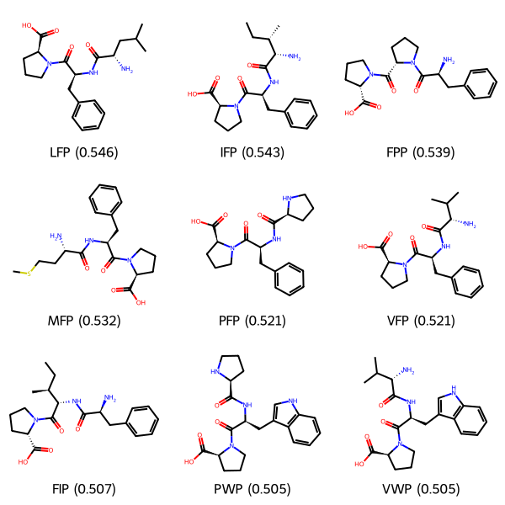
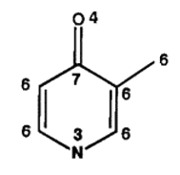
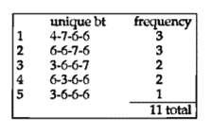
Results -ドナーアクセプターフィンガープリントを用いた類似度評価
ドナーアクセプターフィンガープリント
原子を7つの分類のいずれかに割り当て、原子ペアと連続した4つの原子の2つの形式で特徴を表す
化合物の化学的性質を表現することができる
アゴニストの類似度を評価するのに適している
ターゲット：
3-アリール-4-イソオキサゾールカルボキサミド
類似度が高かった上位9つのペプチド
1 | 陽イオン
2 | 陰イオン
3 | 中性水素結合供与体
4 | 中性水素結合受容体
5 | 極性原子
6 | 疎水性原子
7 | その他
例
[Simon K. Kearsley, et al., J. Chem. Inf, Comput. Sci., 1996]
Notes:
化合物の化学的性質を表現することができる手法として、ドナーアクセプターフィンガープリントを用いました
原子をようイオン、陰イオン、水素結合の供与、受容体、極性原子などの7つの性質の分類をして特徴量を抽出します
これによって化合物の化学的性質を表現することができます
アゴニストとTGR5の結合に着目する上で、部分構造の化学的性質を見ることができることはアゴニストの類似度を評価するのに適していると考えて使用しました。
上位のペプチドはこのようになりました。
-
-
-
-
-

Slide 19
Results - 結果と方針
結果
KCF-Sでもドナーアクセプターフィンガープリントでも類似
していなそうな構造が得られた
今後の方針
KCF-S, ドナーアクセプターフィンガープリントそれぞれの上位の配列を合成し、活性が得られるかどうかを
実験する
他のTGR5アゴニストとの類似度を比較した結果の配列についても実験する
どの部分構造が類似度に寄与しているのか、データを
詳しく見る
KCF-Sでの上位6配列
ドナーアクセプターフィンガープリントでの上位6配列
Notes:
結果ですが、どちらのフィンガープリントもそこまで感覚的に類似度が高くは出ませんでした
ただ合成して実際に評価してみないと活性があるかがわからないので、一度これらで出た上位5配列を合成して活性が得られるかどうかを実験しようと思います。
今回は3-アリール-4-イソオキサゾールカルボキサミドの構造相関をみているので、他のTGR5アゴニストと比較して出た上位の配列についても実験しようと思います。
また、どの部分構造が類似度の高さに寄与しているのか、データを詳しくみていこうと思っています。

Slide 20
今後の予定
短期予定
適当な配列のペプチド合成
適当な配列でTGR5活性が出るかどうかの検証
3-アリール-4-イソオキサゾールカルボキサミド類似ペプチドの合成
長期予定
 | 7月 | 8月 | 9月
他のTGR5アゴニストとの類似度評価
トリペプチドの合成
トリペプチドのTGR5活性評価
Notes:
最後に今後の予定です。
TGR5アゴニストの類似度評価を引き続き行い、データの解析をしていきます
並行して、類似度が高かったトリペプチドを合成して、それらの活性の評価を行っていきたいと考えています。

Slide 21
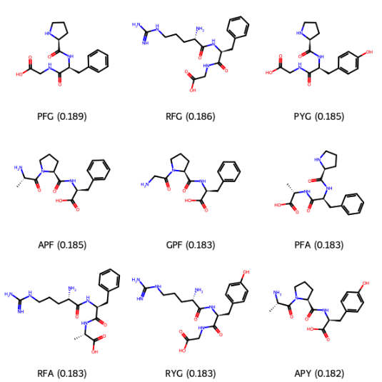
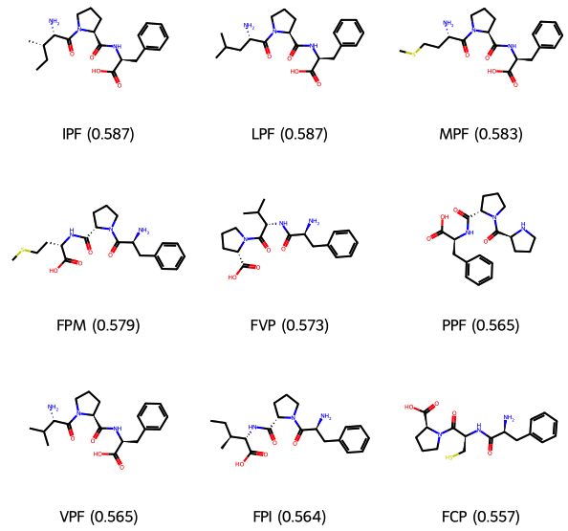
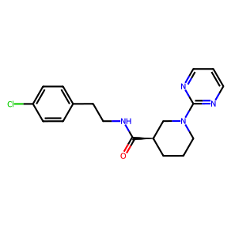
Nipecotamideの構造相関
Supplement
各フィンガープリント手法で類似度の高かった上位 9 配列
KCF-S
ドナーアクセプターペア

Slide 22
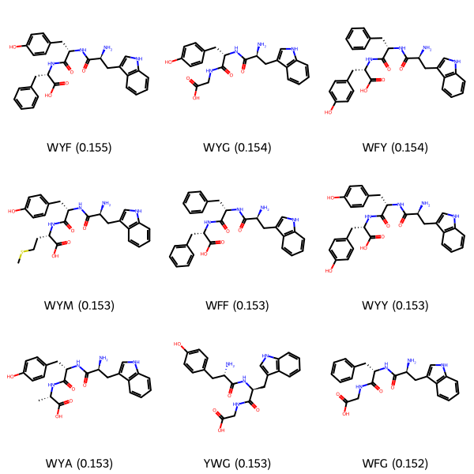
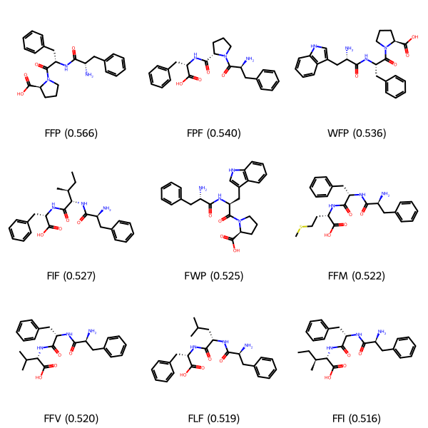
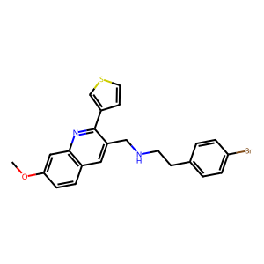
2-Aryl-3-aminomethylquinolinesの構造相関
Supplement
各フィンガープリント手法で類似度の高かった上位 9 配列
KCF-S
ドナーアクセプターペア

Slide 23
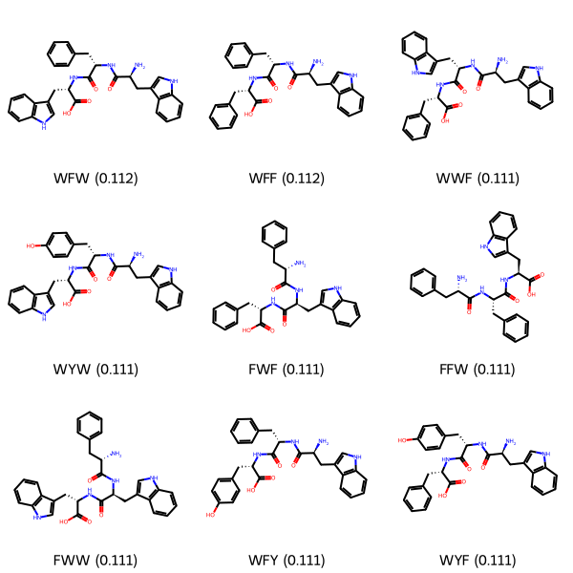
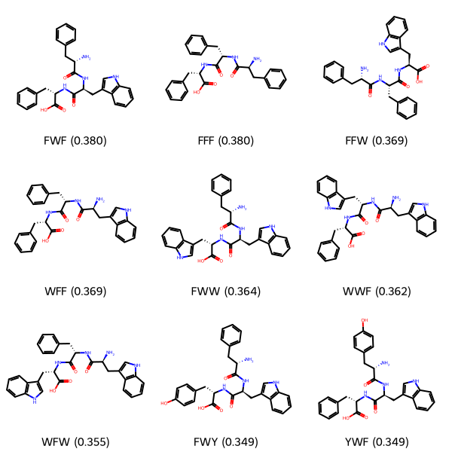
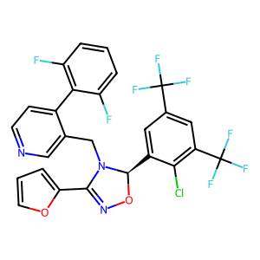
Azepine構造相関
Supplement
各フィンガープリント手法で類似度の高かった上位 9 配列
KCF-S
ドナーアクセプターペア

Slide 24
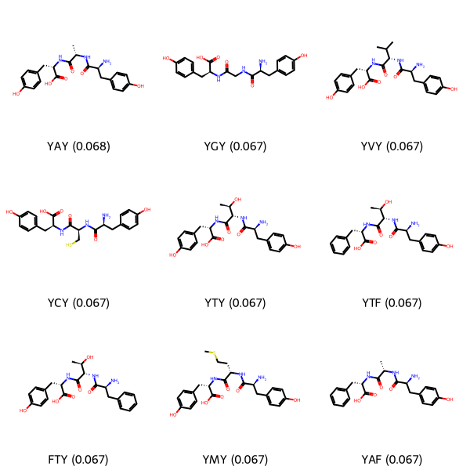
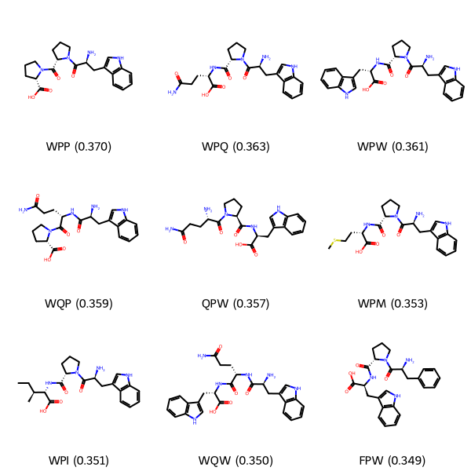
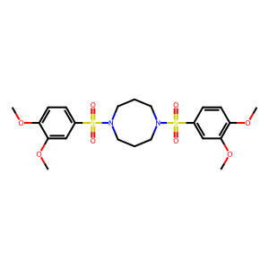
Sulfonamideの構造相関
Supplement
各フィンガープリント手法で類似度の高かった上位 9 配列
KCF-S
ドナーアクセプターペア

Slide 25
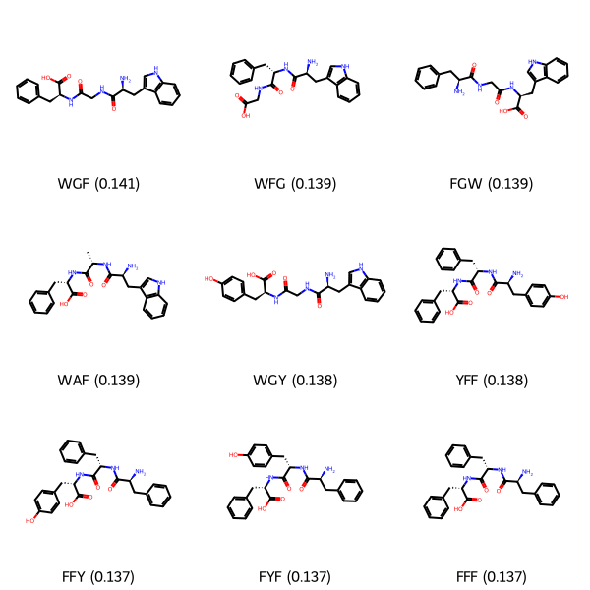
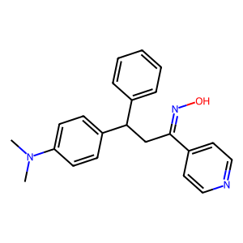
Oximesの構造相関
各フィンガープリント手法で類似度の高かった上位 9 配列
KCF-S
ドナーアクセプターペア
hTGR5 EC50 = 0.88µM

Slide 26
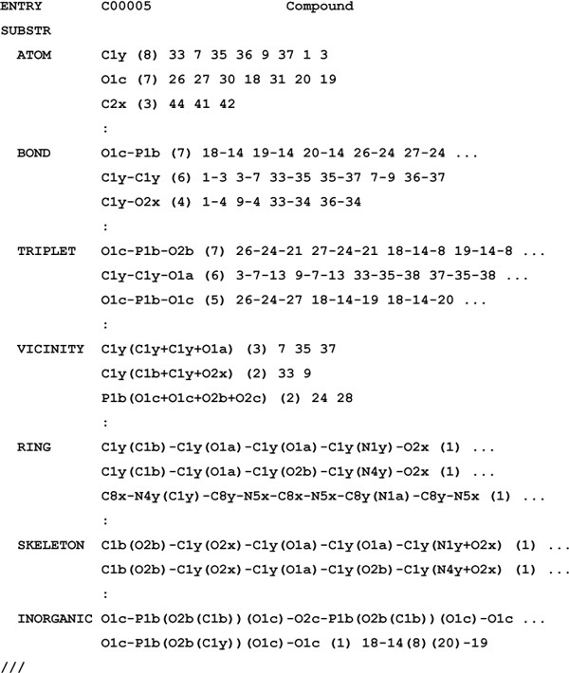
KCF-S
７つの属性を用いて部分構造を定義し、化合物の特徴を抽出する手法
ATOM | 分子グラフを形成するノードに対応。
BOND | 分子内で化学結合を形成するATOMエントリーのペア
TRIPLET | 3つのATOMが順次接続された中心ATOMを共有するBONDエントリーのペア
VICINITY | 中心原子とそれに接続する原子 少なくとも3つのBONDエントリーと少なくとも4つのATOMエントリーから構成される
RING | 3〜12の環を含む環状部分構造
SKELETON | アルキル基やアリール基などの炭素骨格
INORGANIC | 炭素原子以外の元素で構成される連結原子グループ

Slide 27
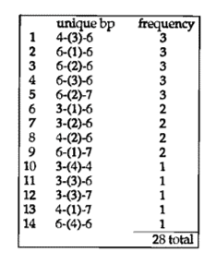
ドナーアクセプターペアフィンガープリント
化学的性質を特徴として用いるフィンガープリント
原子を7つの分類のいずれかに割り当て、原子ペア(bp)と連続した4つの原子(bt)の2つの形式で表す
ドナーアクセプターペアフィンガープリントでの原子の分類
例
1 | 陽イオン
2 | 陰イオン
3 | 中性水素結合供与体
4 | 中性水素結合受容体
5 | 極性原子
6 | 疎水性原子
7 | その他
連続した4つ(bt)
原子ペア(bp)
4-(3)-6は、4から3つ離れたところに6が位置しているような構造を指す

Slide 28
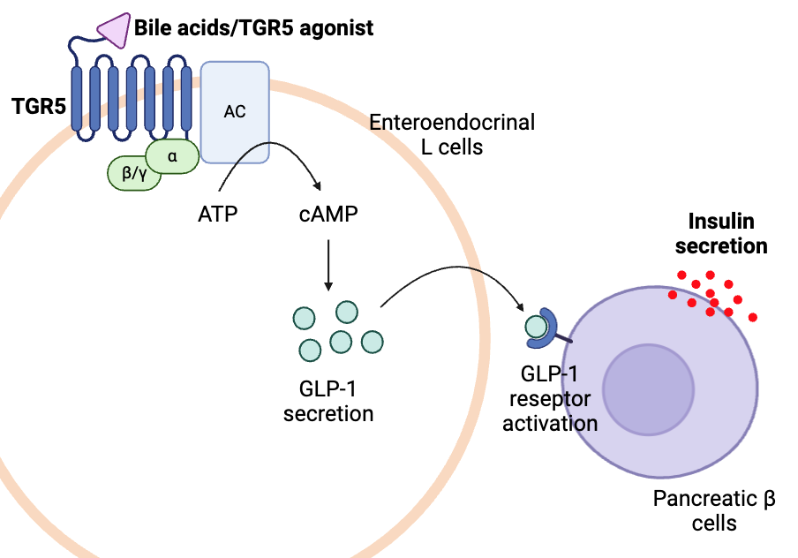
目的：TGR5に結合して活性化する作用を持つ生理活性ペプチドの探索
Introduction - TGR5
TGR5
TGR5は肝臓、褐色脂肪細胞、骨格筋などで発現している胆汁酸受容体
腸管L細胞で、TGR5は胆汁酸やTGR5アゴニストと結合してGLP-1分泌を亢進する
GLP-1は膵β細胞におけるインスリン分泌を促進し、抗肥満, 血糖降下作用をもたらす
糖尿病治療に有益
[Hyeonhui Kim, Sungsoon Fang, Lab Anim Res, 2018]

Slide 29
Introduction - 本研究の目的と流れ
DCA結合ペプチドのTGR5活性評価
TGR5活性評価
先行研究
活性評価
完了
スクリーニング
ミセル活性崩壊試験
評価系改善
ネガコン評価
TGR5
アゴニストペプチドの取得
構造相関によるTGR5アゴニストペプチド探索
構造相関
TGR5活性評価
スクリーニング
手技習得
調査
調査
評価系の改善
プログラム構築
分取
ペプチド合成
データ出力
活性評価
活性評価

Slide 30


コラーゲン濃度は1/60希釈、プレートは24wellに決定
24wellプレートの検討、コラーゲン濃度比較
目的と方法
12wellから24wellにしてプレート1枚あたりで評価できるペプチドの種類を増やす
コラーゲンコートでのコラーゲン濃度を高めることで細胞の剥がれを防げないか調査
12well plate
→12well, 24wellで評価
Cellmatrix type1C 1/60希釈でコラーゲンコート
→1/10, 1/30, 1/60倍希釈で評価
通常操作
結果
24wellでも12wellと同様にTGR5活性を評価できた
コラーゲン濃度による結果のばらつきはあまり見られなかった
12, 24wellと各コラーゲン濃度でのTGR5活性

Slide 31
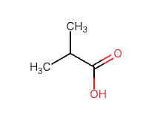
構造相関
化学構造が類似の化合物は同じ作用を持つ傾向がある
フィンガープリントを用いて化合物同士の類似度を算出することができる
フィンガープリント
化学構造の特徴ベクトル表現
Tanimoto係数
フィンガープリントに基づく類似度評価法
-CH₃
-C(O)=OH
-OH
-CC(=O)C-
…
1
1
1
0
…

Slide 32
素材集

Slide 33
寸法や色は場合に応じて調整しましょう
よく使う図形のパターン
1
何かの見出し

Slide 34
良く使う図形パターン
何か
メッセージ
①
ひとつめ
変化
変化
③
みっつめ
➁
ふたつめ
変化

Slide 35
３つあることが一目でわかる
３カードのレイアウトテンプレート
カード①
カード②
カード③
カードの見出し
カードの見出し
カードの見出し

Slide 36
順序関係がある場合は並列よりこちらが良い
３カードのレイアウトテンプレートのアレンジ
カード①
カードの見出し
カード②
カードの見出し
カード③
カードの見出し

Slide 37
カードの間隔やアスペクト比は適宜調整
４カードのレイアウトテンプレート
カード①
カード③
カードの見出し
カードの見出し
カード②
カード④
カードの見出し
カードの見出し

Slide 38
循環がある場合はこんな感じが良い
４カードのレイアウトテンプレートのアレンジ
カード①
カード③
カードの見出し
カードの見出し
カード②
カード④
カードの見出し
カードの見出し

